Slide 1
Презентация коллекций старшей группы «Грибочек» МБДОУ «Детский сад №36 «Полянка»

Slide 2
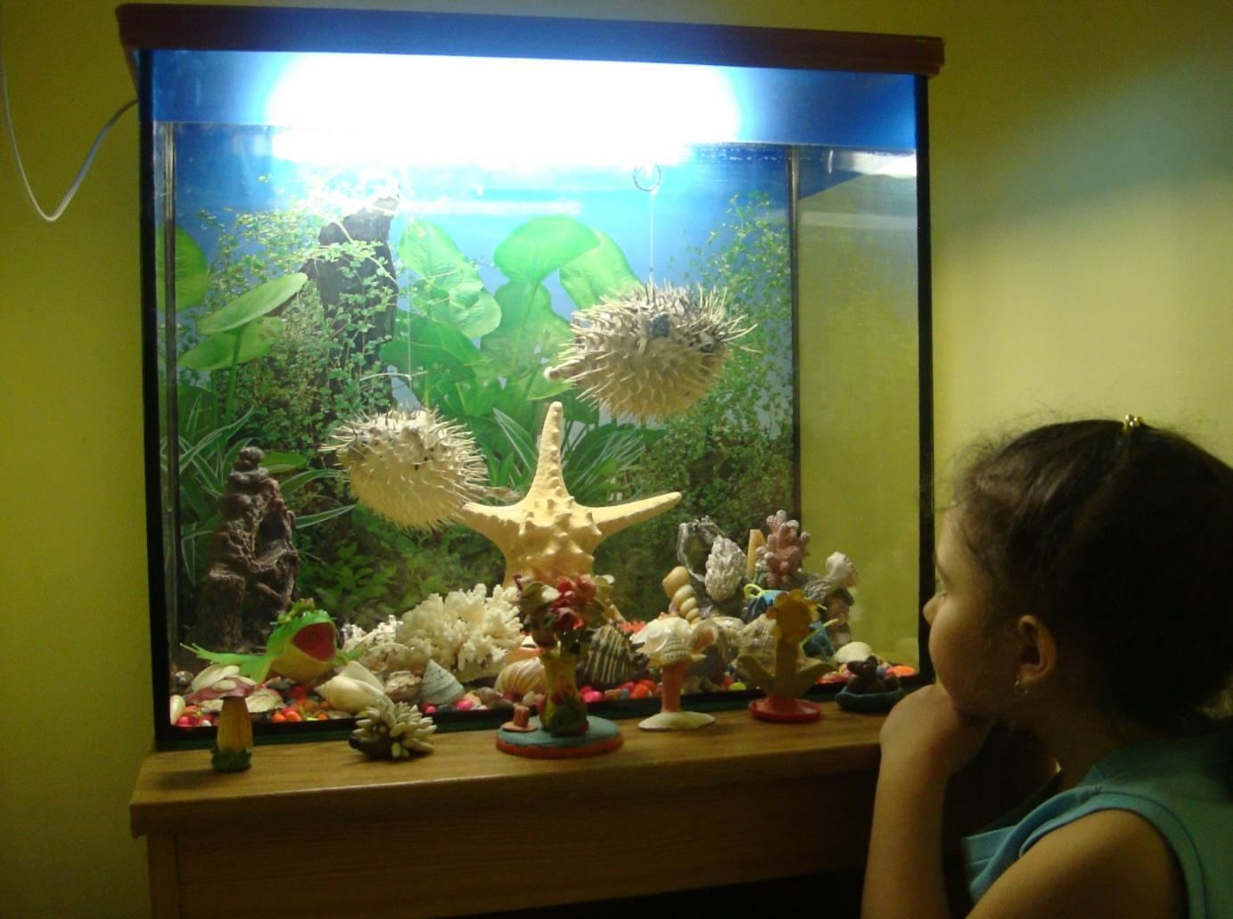
Notes:
«Посижу в тишине…»

Slide 3
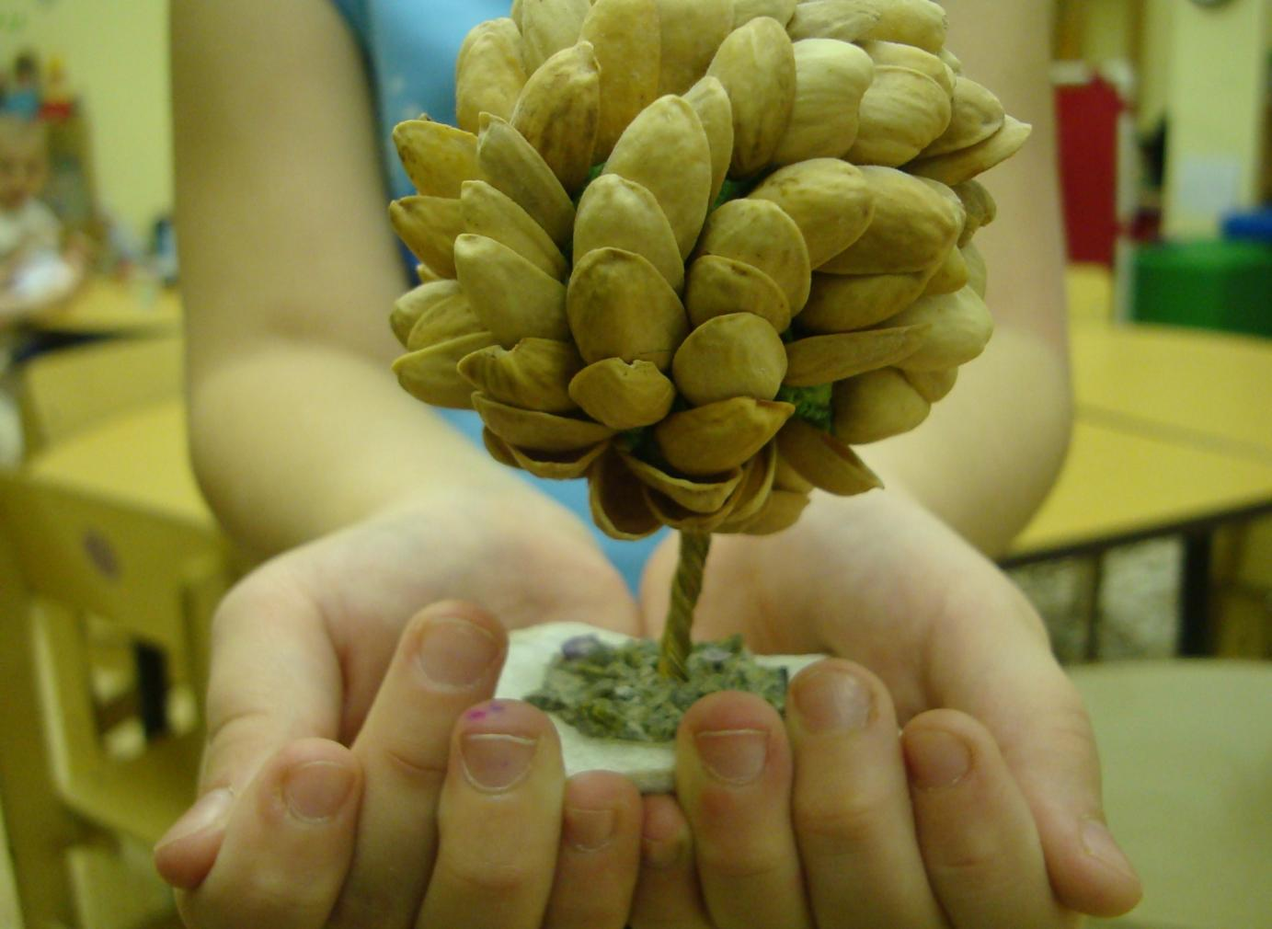
Notes:
«Фисташковое дерево».

Slide 4
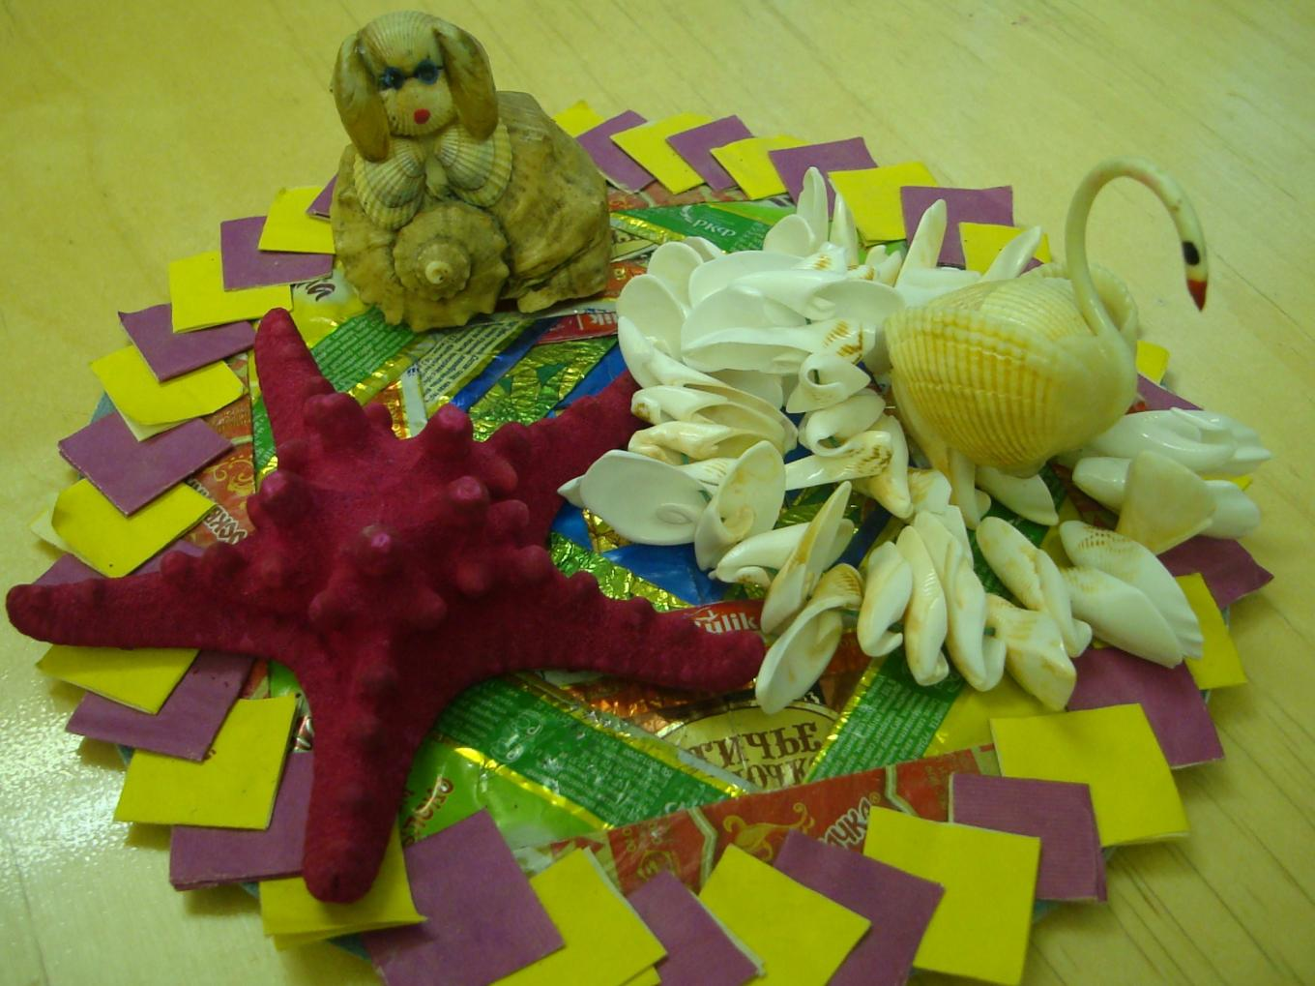
Notes:
«Морские фантазии».

Slide 5
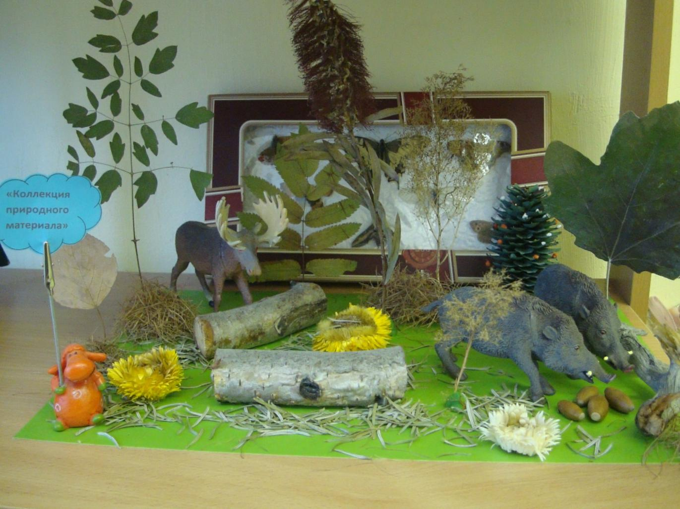
Notes:
«На лесной полянке».

Slide 6
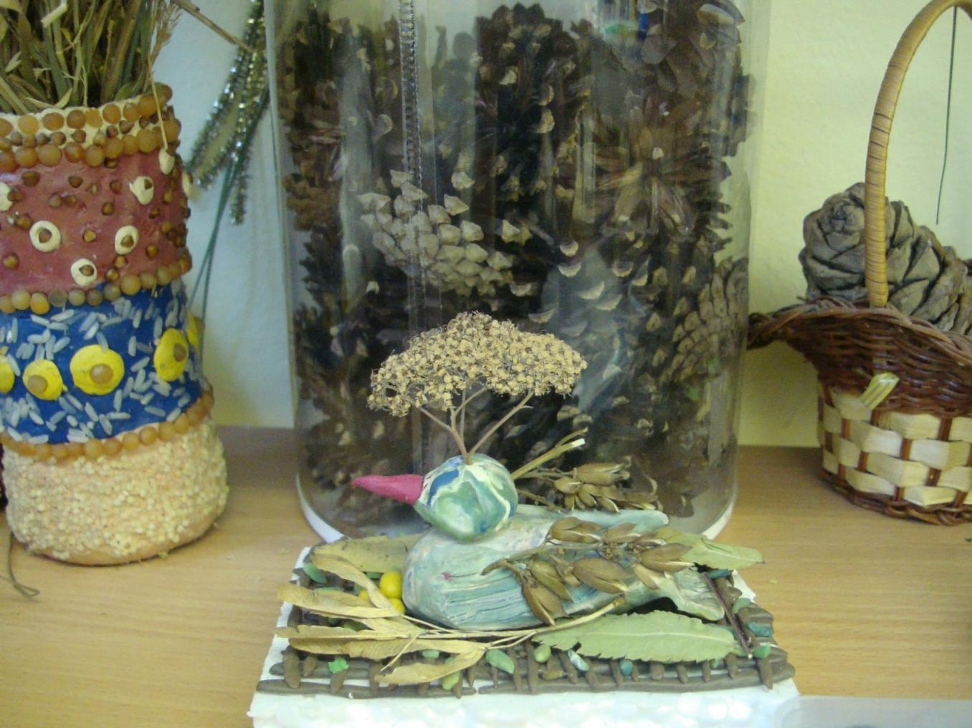
Notes:
«Уточка».

Slide 7
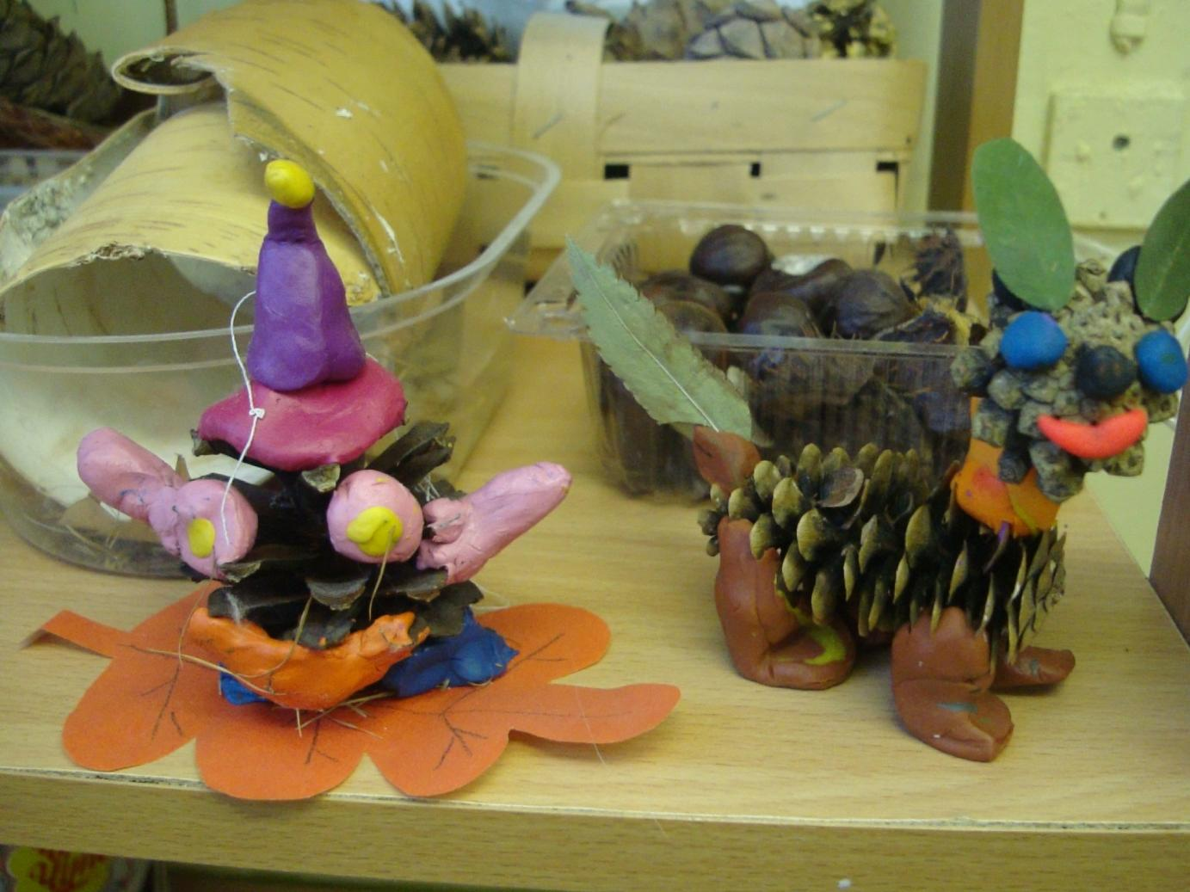
Notes:
Наши поделки из природного материала.

Slide 8
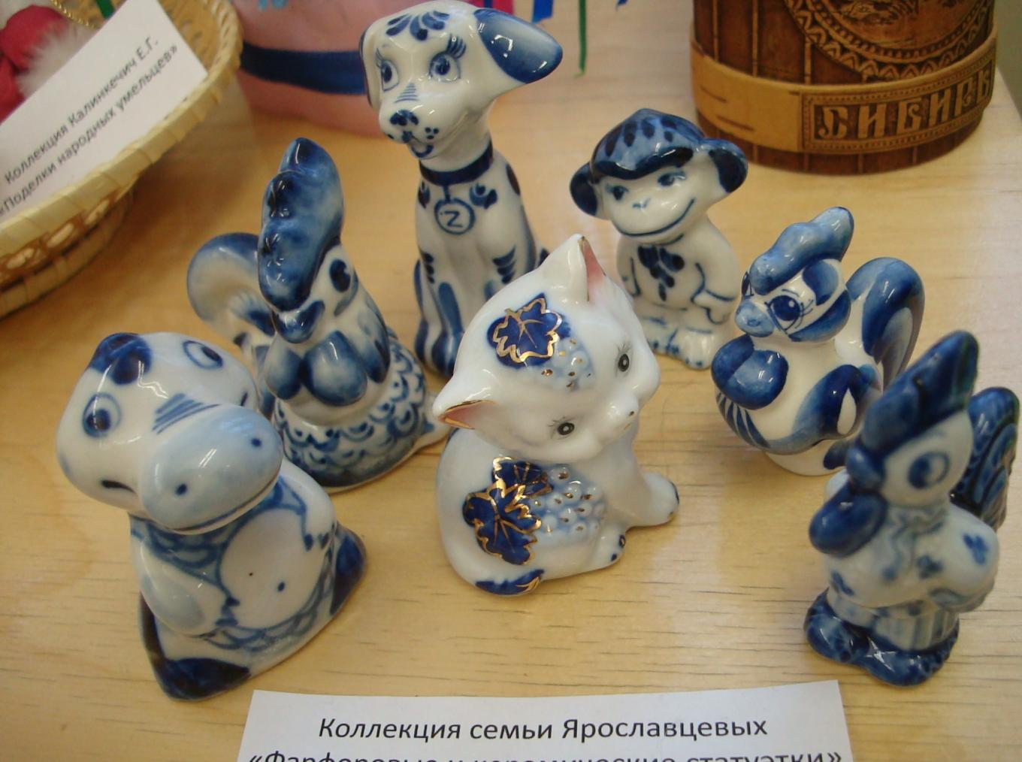
Notes:
«Гжель».

Slide 9
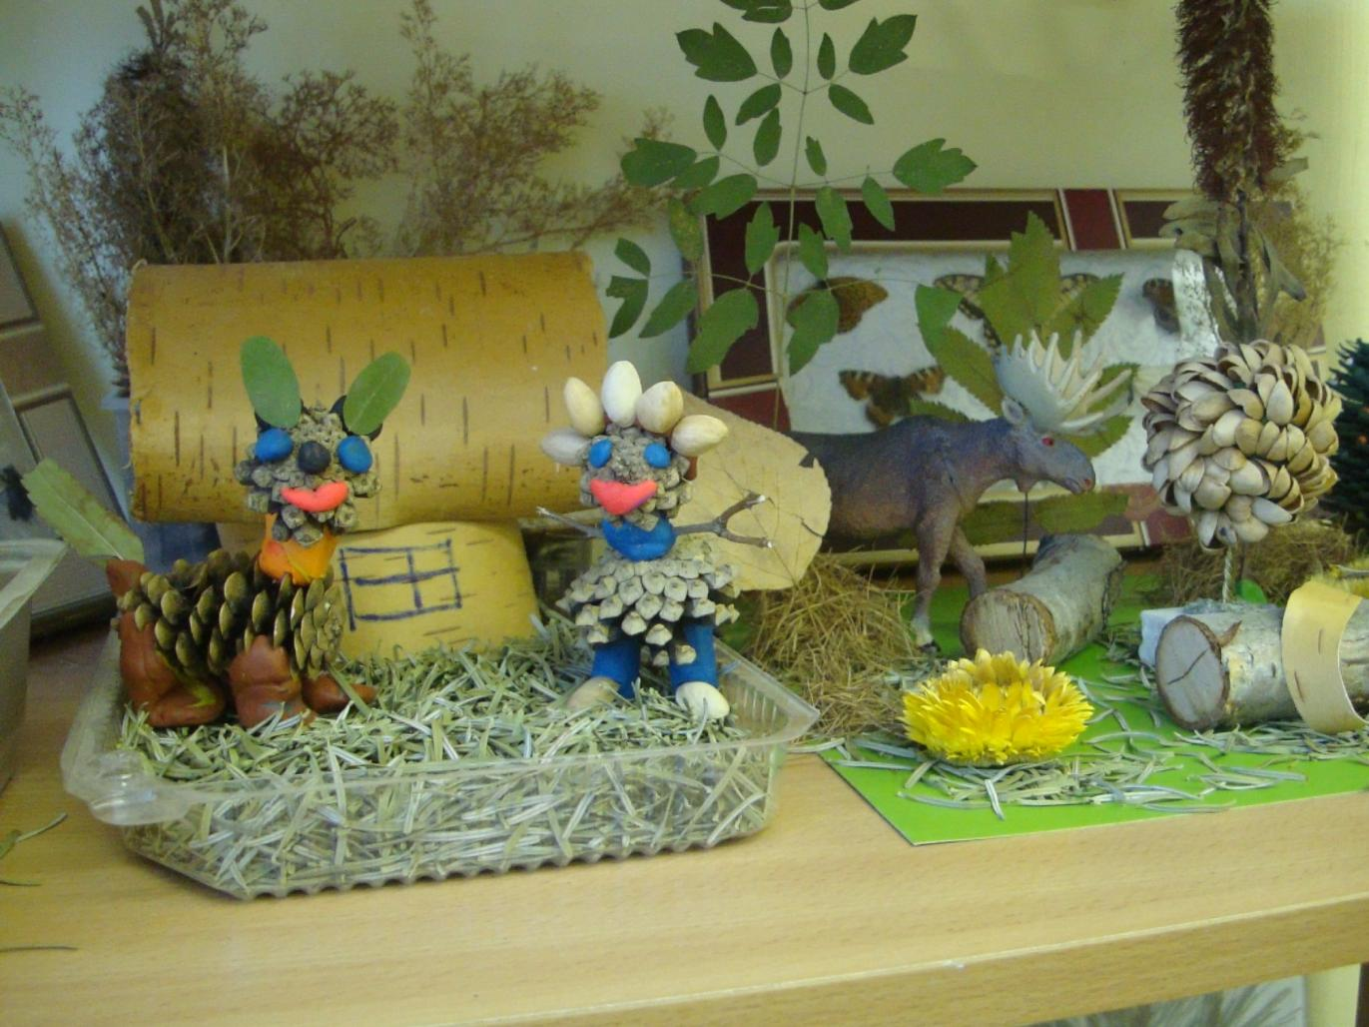
Notes:
Природа – наш дом родной. (Дом из бересты).

Slide 10
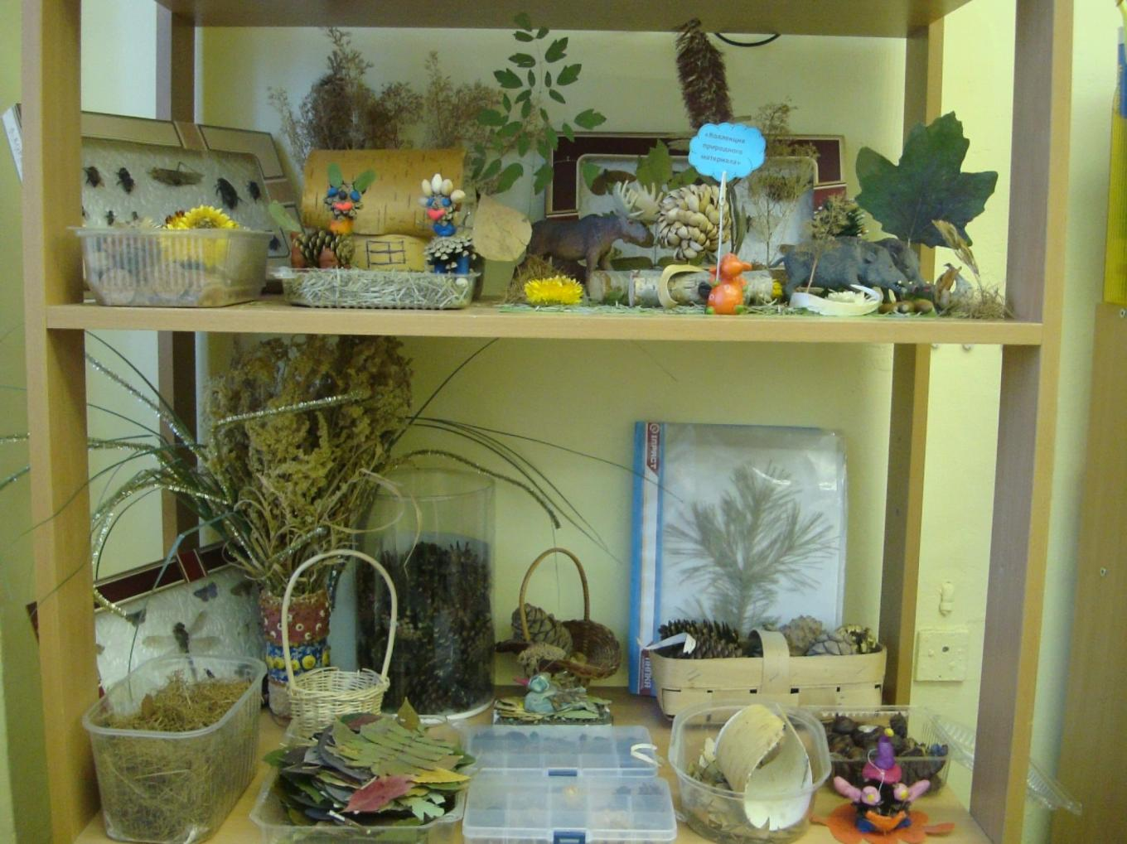
Notes:
Природный уголок.

Slide 11
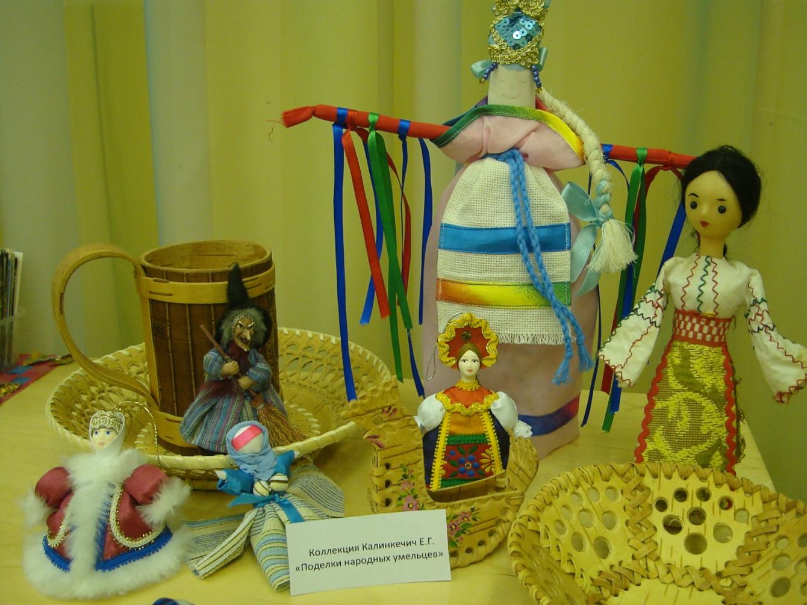

Slide 12
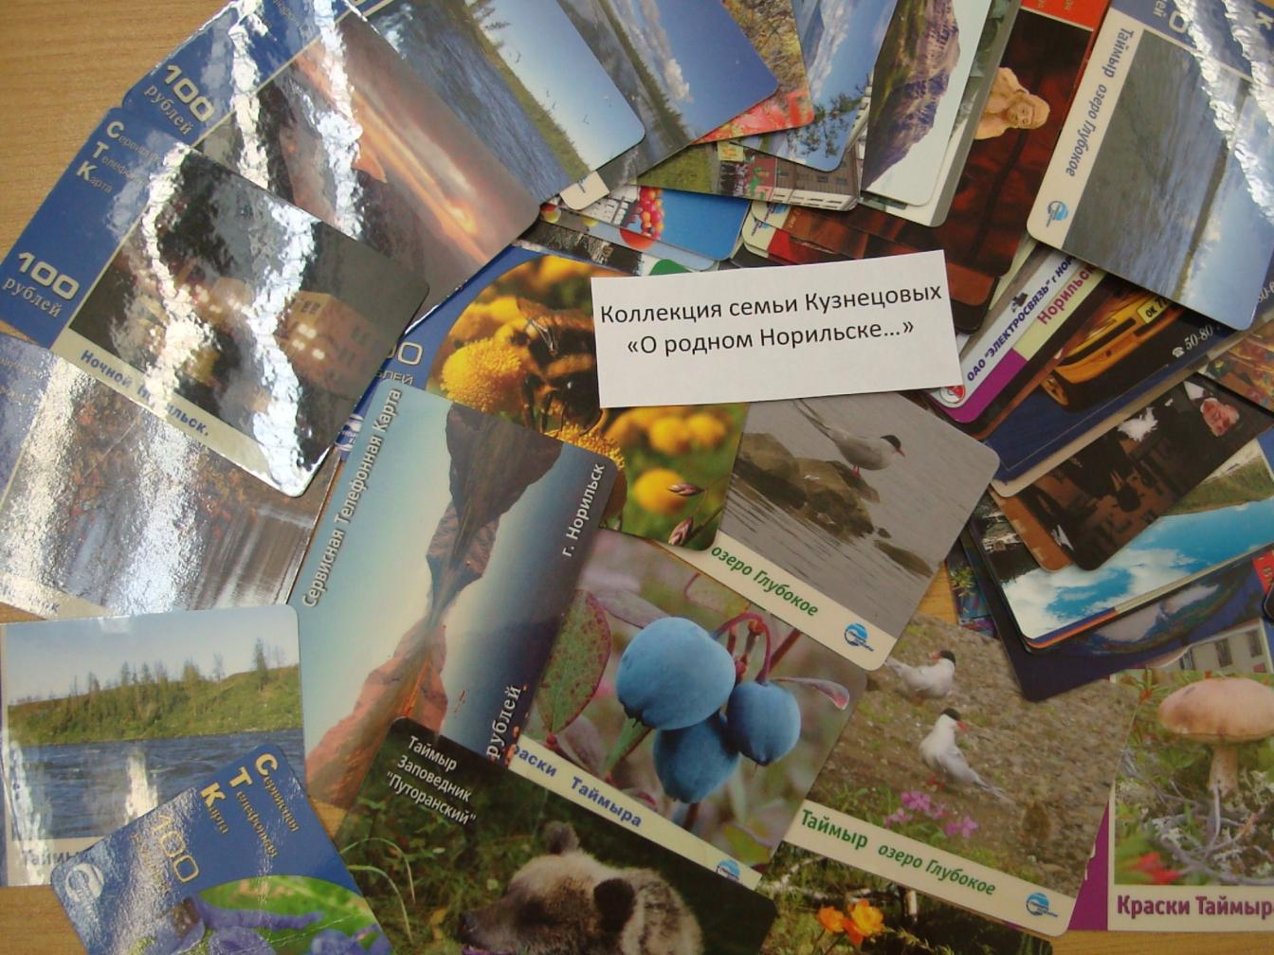

Slide 14
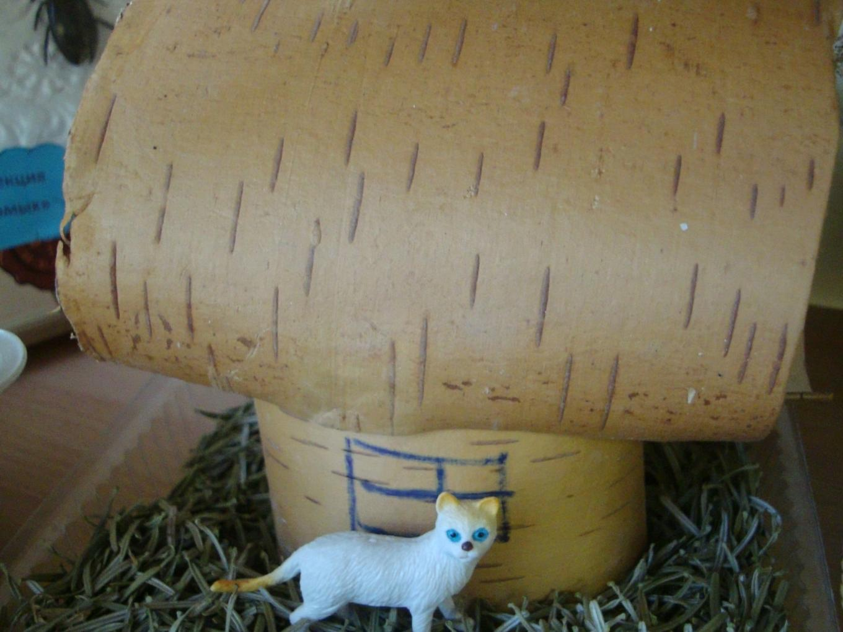
Notes:
Берестяной домик.

Slide 15
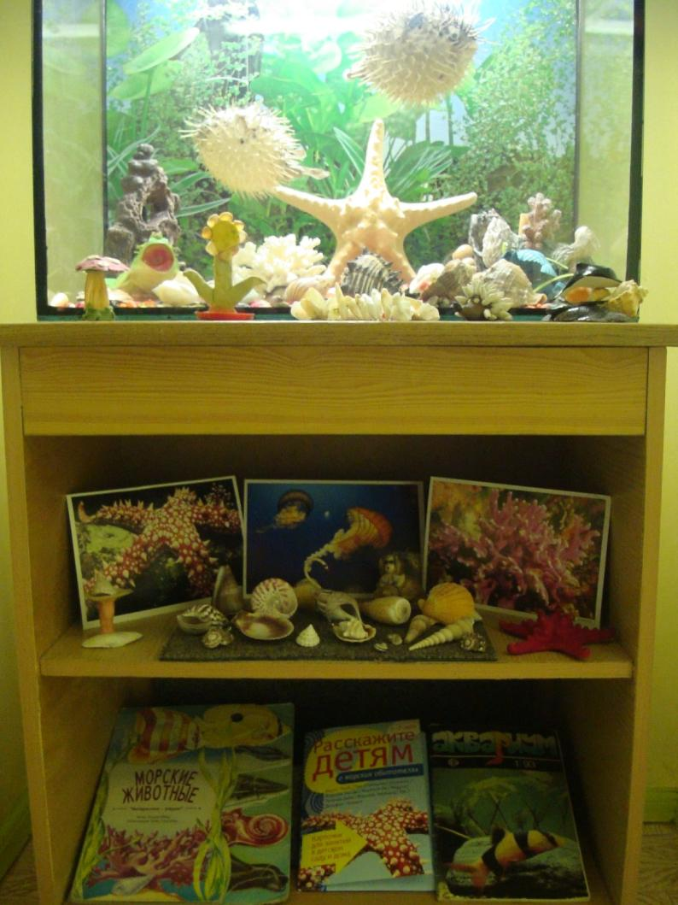
Notes:
«Волшебный аквариум» или уголок уединения…

Slide 16
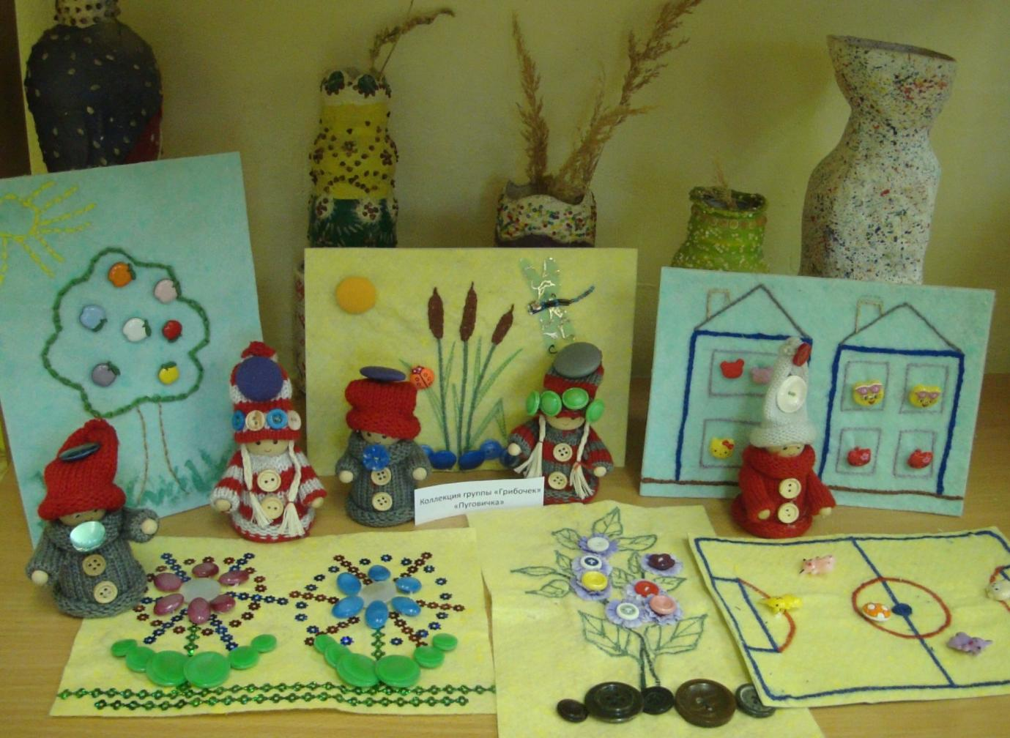
Notes:
Приключения Пуговички. (В сочетании с вышивкой).

Slide 17
Notes:
Наши массажные дорожки…

Slide 19
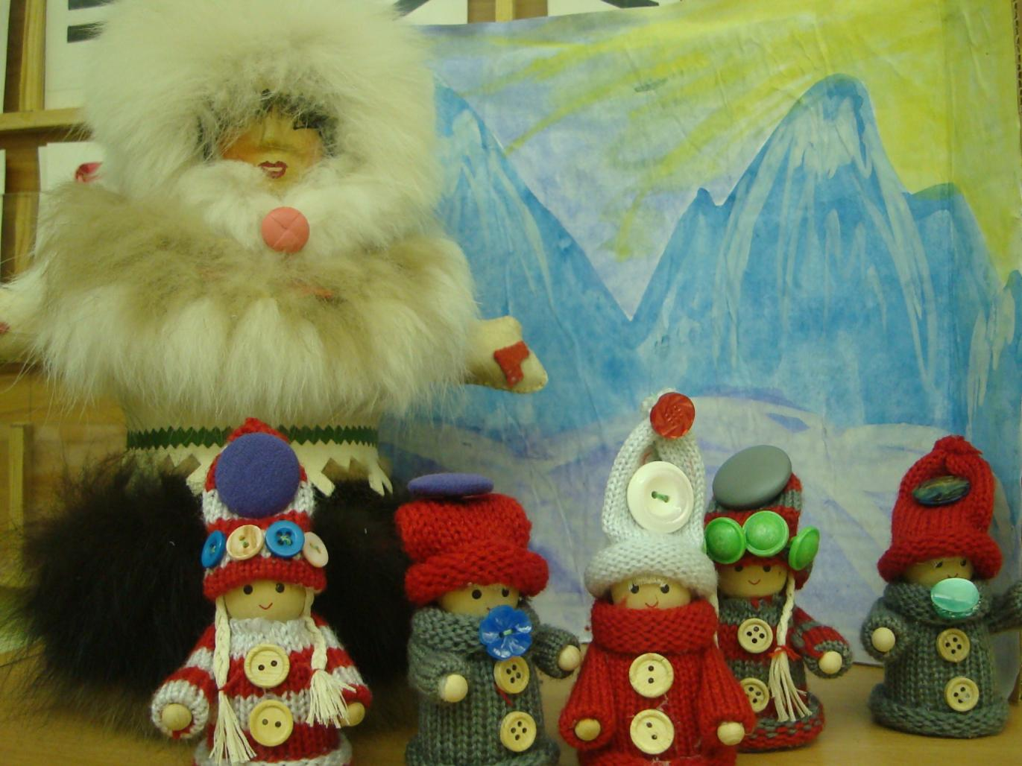
Notes:
«Приключения Пуговички».

